Slide 1
COVID-19: Lage National, 24.06.2020 Informationen für den Krisenstab
Datenstand | Anzahl | Änderung zum Vortag |  | Inzidenz (Fälle/ 100.000 Einw.)
24.06.2020 0:00 Uhr |  | Ganze Zahl | Prozent
Bestätigte Fälle | 191.449 | +587 | +0,3% | 230
Verstorbene | 8.914 | +19 | +0,2% | 10,7
Anteil Verstorbene | 4,7%
Genesene | ca. 176.300
Schätzung der Reproduktionszahl (R)
(aus dem Lagebericht vom 23.06.2020 und gemäß der Berechnung vom 24.06.2020)
Schätzung der Reproduktionszahl (R):
23.06.2020: 2,02 (95%-Prädiktionsintervall: 1,53–2,41)
24.06.2020: 0,72 (95%-Prädiktionsintervall: 0,56 – 0,91)
Schätzung eines stabileren R (7-Tage-R):
23.06.2020: 1,67 (95%-Prädiktionsintervall: 1,40 –1,91)
24.06.2020: 1,17 (95%-Prädiktionsintervall: 1,08 – 1,25)
DIVI Datenstand 23.06.2020 | Anzahl | Änderung zum Vortag
Aktuell ITS | 337 | -12
Beatmet | 194 | -7
Notes:
Quelle: Ordner des aktuellen Lageberichts S:\Projekte\RKI_nCoV-Lage\3.Kommunikation\3.7.Lageberichte

Slide 2
Fälle und Todesfälle pro Bundesland (Datenstand: 24.06.2020. 00:00)
Bundesland | Fälle kumulativ | Differenz Vortag | Fälle kumulativ/ 100.000 Einw. | Fälle in den letzten 7 Tagen | 7-Tage-Inzidenz | Todesfälle | Todesfälle/ 100.000 Einw.
Baden-Württemberg | 35.409 | 44 | 320 | 175 | 1,6 | 1.826 | 16,5
Bayern | 47.995 | 101 | 367 | 251 | 1,9 | 2.578 | 19,7
Berlin | 7.975 | 59 | 213 | 506 | 13,5 | 211 | 5,6
Brandenburg | 3.413 | 6 | 136 | 48 | 1,9 | 164 | 6,5
Bremen | 1.653 | -1 | 242 | 46 | 6,7 | 49 | 7,2
Hamburg | 5.175 | 5 | 281 | 28 | 1,5 | 259 | 14,1
Hessen | 10.645 | 32 | 170 | 235 | 3,8 | 503 | 8,0
Mecklenburg-Vorpommern | 794 | 2 | 49 | 7 | 0,4 | 20 | 1,2
Niedersachsen | 13.327 | 15 | 167 | 293 | 3,7 | 622 | 7,8
Nordrhein-Westfalen | 41.678 | 260 | 232 | 2.018 | 11,3 | 1.668 | 9,3
Rheinland-Pfalz | 6.924 | 5 | 170 | 57 | 1,4 | 235 | 5,8
Saarland | 2.801 | 23 | 283 | 7 | 0,7 | 169 | 17,1
Sachsen | 5.436 | 28 | 133 | 77 | 1,9 | 222 | 5,4
Sachsen-Anhalt | 1.856 | 5 | 84 | 68 | 3,1 | 58 | 2,6
Schleswig-Holstein | 3.137 | 1 | 108 | 15 | 0,5 | 152 | 5,2
Thüringen | 3.231 | 2 | 151 | 31 | 1,4 | 178 | 8,3
Gesamt | 191.449 | 587 | 230 | 3.862 | 4,6 | 8.914 | 10,7

Slide 3
Vergleich KW25/KW24 pro Bundesland (Stand 23.06.2020)
Bundesland | Meldewoche 24 |  | Meldewoche 25 |  | Änderung im Vergleich
 | Anzahl | Inzidenz | Anzahl | Inzidenz | Anzahl | Anteil
Baden-Württemberg | 164 | 1,5 | 178 | 1,6 | 14 | 9%
Bayern | 260 | 2,0 | 248 | 1,9 | -12 | -5%
Berlin | 334 | 8,9 | 508 | 13,6 | 174 | 52%
Brandenburg | 40 | 1,6 | 66 | 2,6 | 26 | 65%
Bremen | 60 | 8,8 | 56 | 8,2 | -4 | -7%
Hamburg | 25 | 1,4 | 25 | 1,4 | 0 | 0%
Hessen | 148 | 2,4 | 243 | 3,9 | 95 | 64%
Mecklenburg-Vorpommern | 9 | 0,6 | 9 | 0,6 | 0 | 0%
Niedersachsen | 364 | 4,6 | 367 | 4,6 | 3 | 1%
Nordrhein-Westfalen | 690 | 3,8 | 1.950 | 10,9 | 1.260 | 183%
Rheinland-Pfalz | 54 | 1,3 | 72 | 1,8 | 18 | 33%
Saarland | 23 | 2,3 | 10 | 1,0 | -13 | -57%
Sachsen | 19 | 0,5 | 60 | 1,5 | 41 | 216%
Sachsen-Anhalt | 50 | 2,3 | 79 | 3,6 | 29 | 58%
Schleswig-Holstein | 9 | 0,3 | 17 | 0,6 | 8 | 89%
Thüringen | 84 | 3,9 | 42 | 2,0 | -42 | -50%
Gesamt | 2.333 | 2,8 | 3.930 | 4,7 | 1.597 | 68%
Notes:
Extra Folie nur Dienstags#
Datei Wochenvergleich_Datum

Slide 4
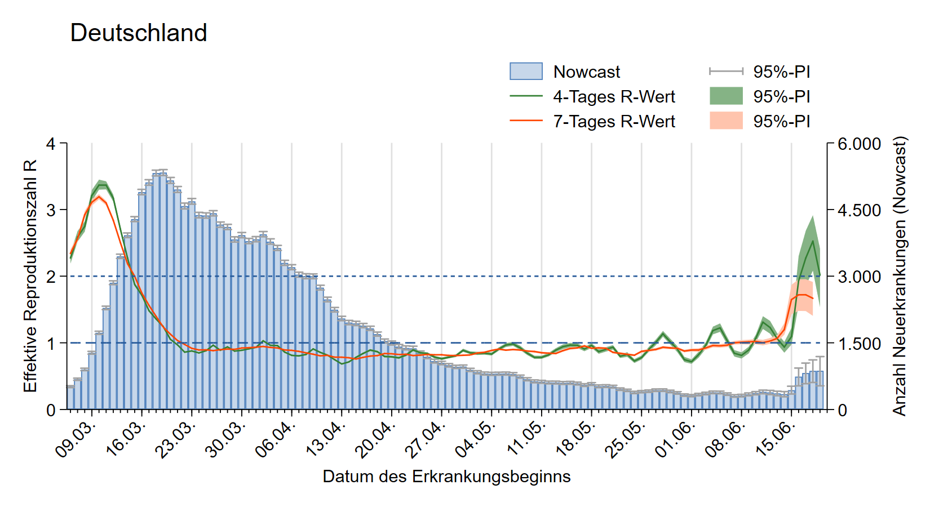
Nowcasting - Schätzung der Reproduktionszahl (R)
(aus dem Bericht an die Bundesländer vom 23.06.2020)
Notes:
„NC_AGsges_Range7_ma4.emf“
S:\Projekte\RKI_nCoV-Lage\2.Themen\2.1.Epidemiologie\Nowcasting\Do-Files\pics\Surveillance\
S:\Projekte\RKI_nCoV-Lage\3.Kommunikation\3.7.Lageberichte\2020-05-13\Nowcast
Aus Nowcasting Bericht für Bundesländer kopieren (Nowcasting_BL.docx)

Slide 5
7-Tages-Inzidenz nach Meldedatum bundesweit (Datenstand 24.06.2020 0:00 Uhr)
Notes:
Datei Fallzahlen_kumulativ_Datum

Slide 6
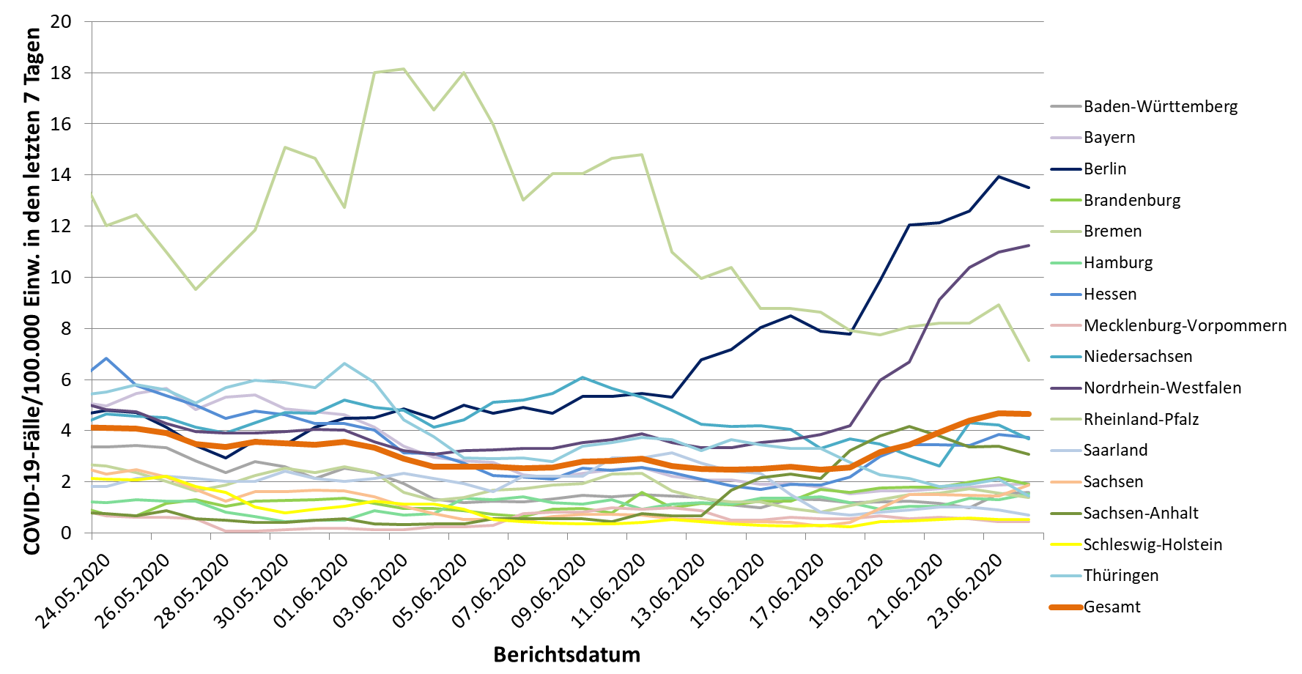
7-Tages-Inzidenz nach Meldedatum Bundesländer (Datenstand 24.06.2020 0:00 Uhr)
Notes:
Datei Fallzahlen_kumulativ_Datum

Slide 7
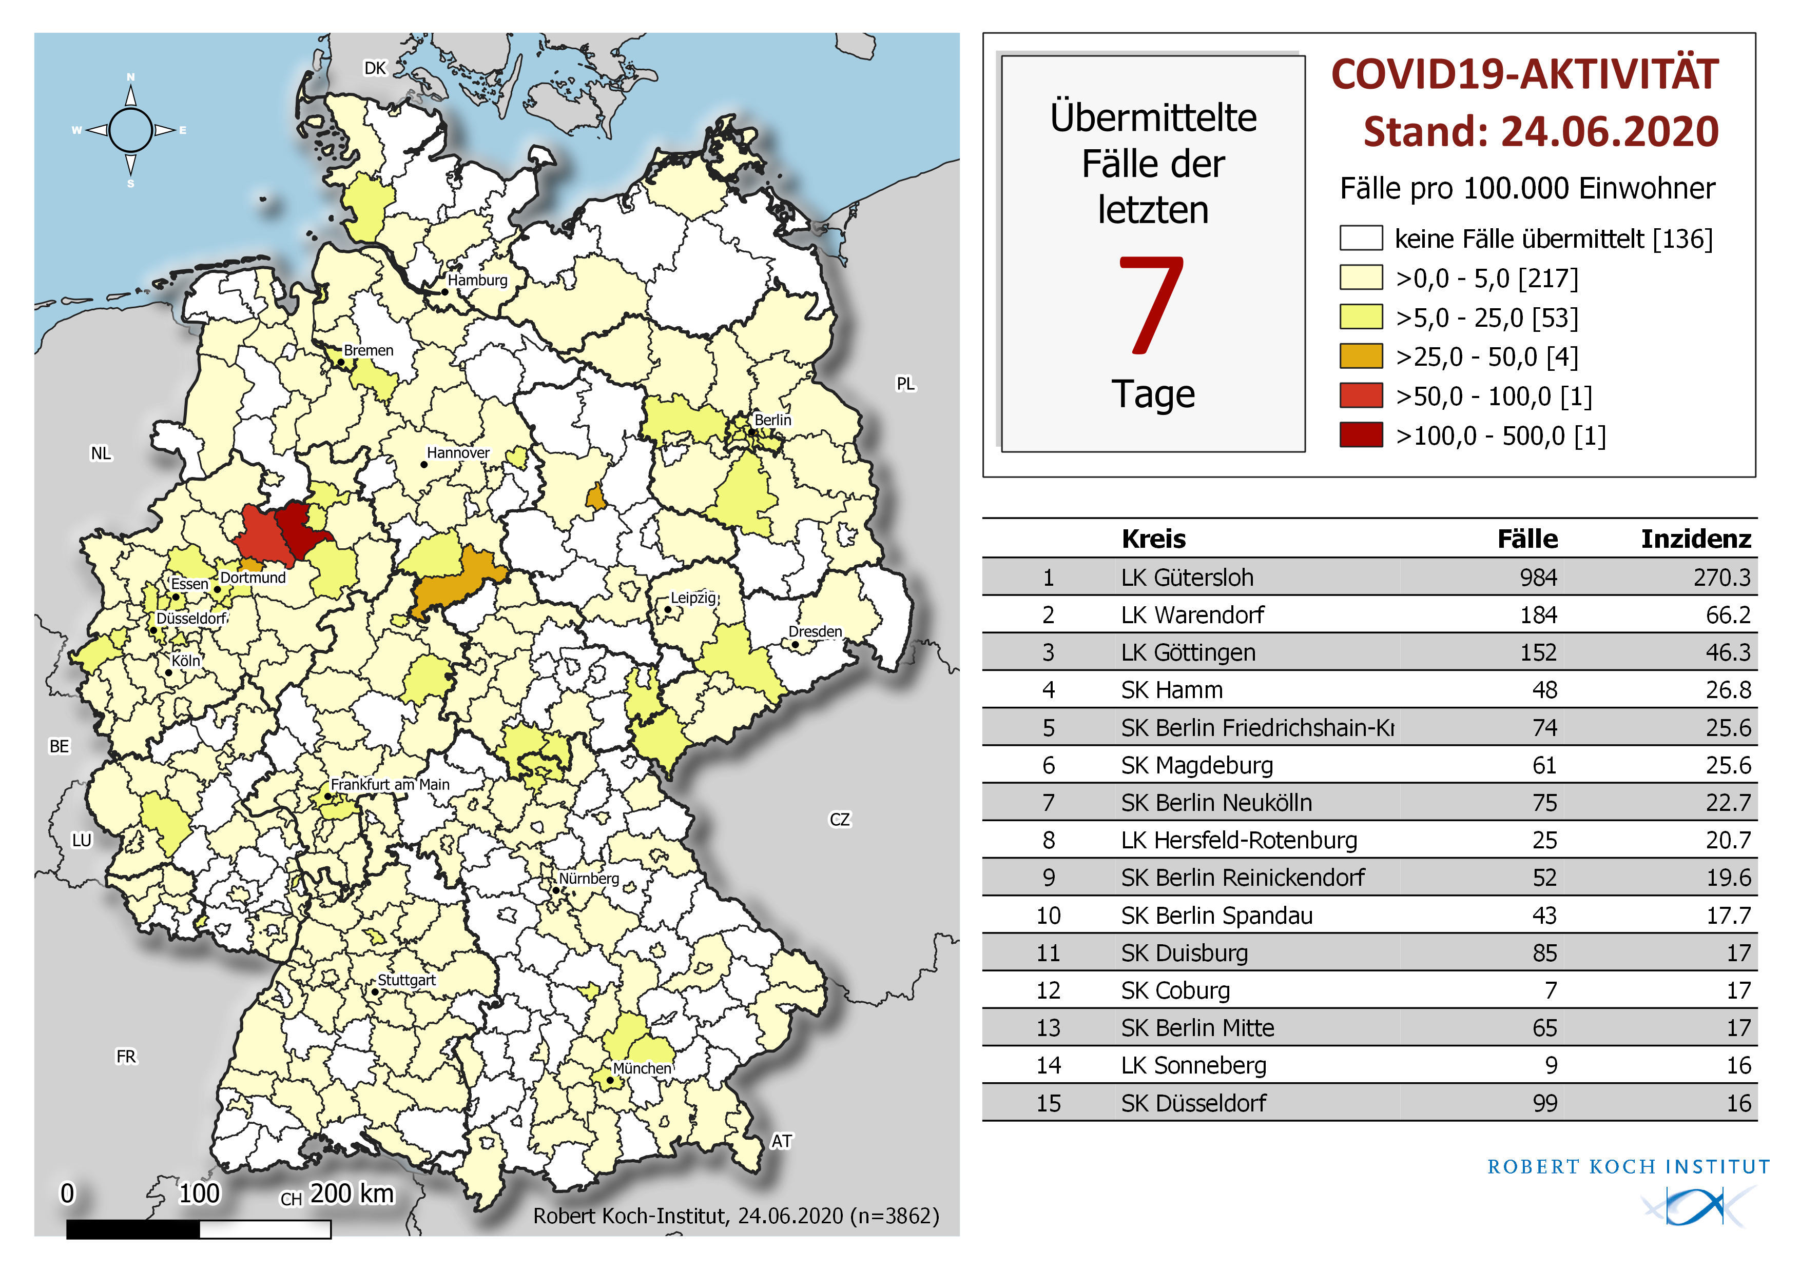
Geografische Verteilung in Deutschland: 7-Tage-Inzidenz
n = | 3.862
3 | LK mit 7-Tages-Inzidenz >25-50Fälle/100.000 Einw.
1 | LK mit 7-Tages-Inzidenz >50-100 Fälle/100.000 Einw.
1 | LK mit 7-Tages-Inzidenz >100-500 Fälle/100.000 Einw.

Slide 8
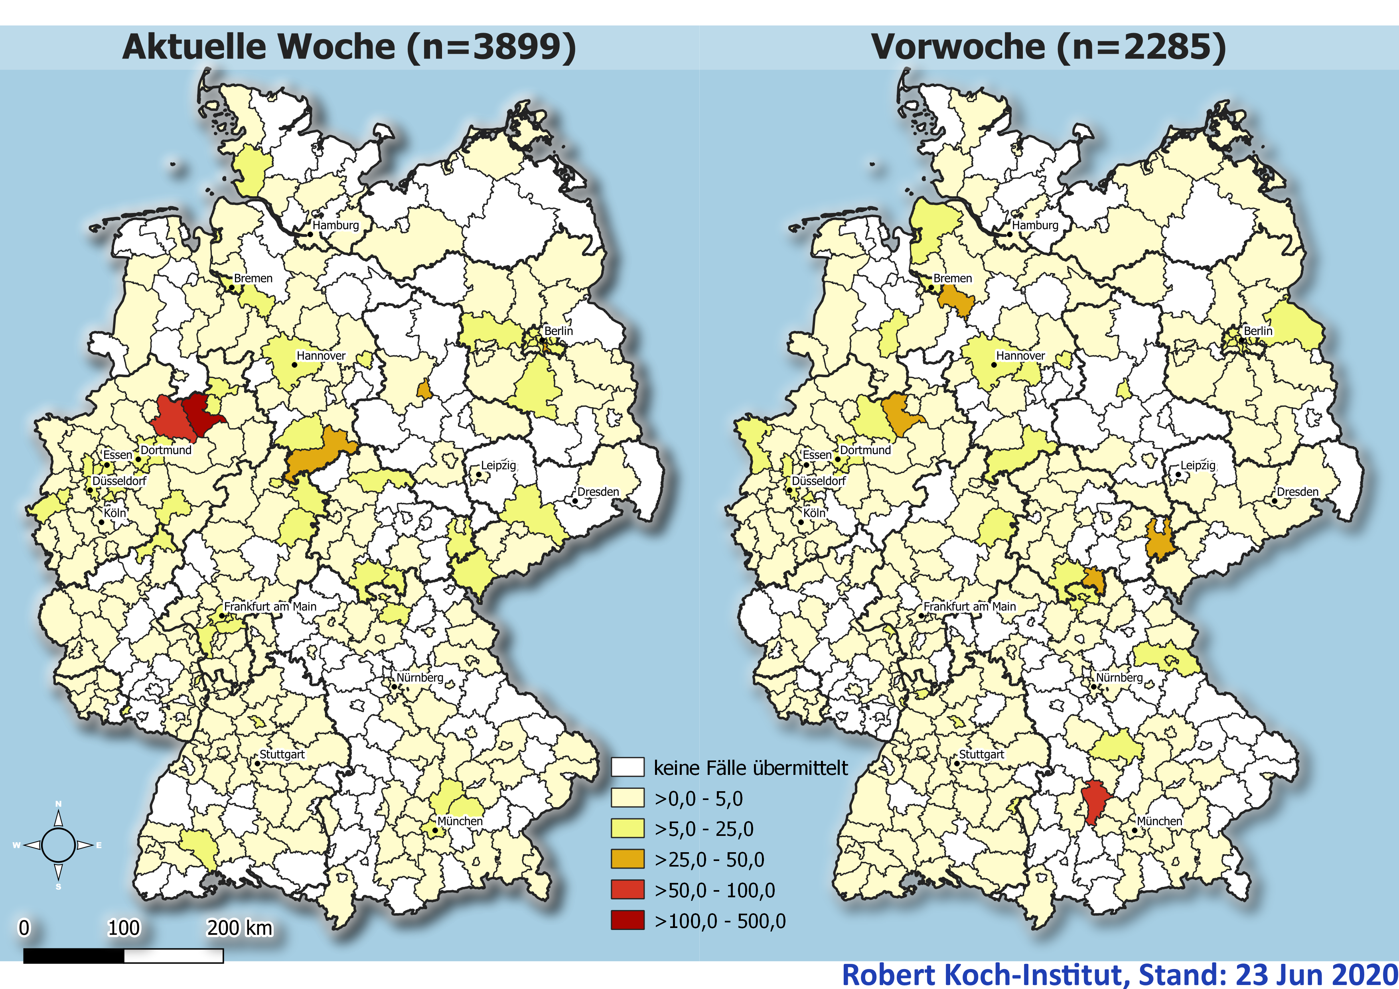
Wochenvergleich Aktuelle/Vorwoche (Stand 23.06.2020)
Notes:
Nur Mittwochs!
Ordner Karten

Slide 9
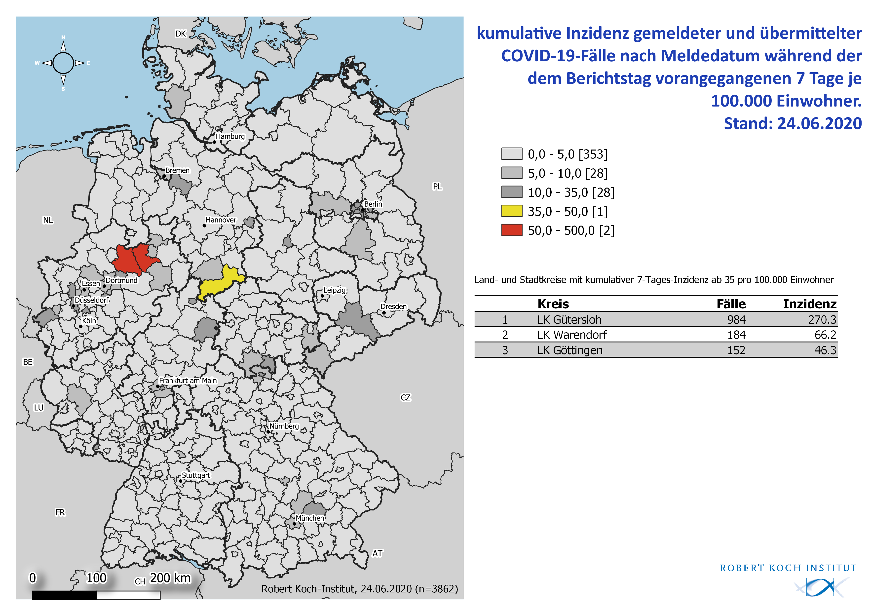
Landkreise mit 7-Tage-Inzidenzen mit >50 bzw. >35 Fälle pro 100.000 Einwohner (Stand 24.06.2020)
 | Landkreis | BL | Anmerkungen
 | LK Gütersloh | NW | Ausbruch in Zusammenhang mit einem fleischverarbeitenden Betrieb, viele Fälle mit Wohnsitz in umliegenden Landkreisen. Weitere Fallfindung und Kontaktpersonennachverfolgung. Sicherheits- und Schutzpaket: Kontaktbeschränkungen. Absonderungsmaßnahmen, Reihentestungen in Einrichtungen und Betrieben, Sicherstellung der Versorgungskapazitäten. Offizielle Informationen des Landkreises: Link
 | LK Warendorf | NW | In Zusammenhang mit Ausbruchsgeschehen in Gütersloh, da Mitarbeiter der fleischverarbeitenden Firma teilweise ihren Wohnsitz im benachbarten Landkreis haben. Allgemeinverfügung: Quarantäne für alle Mitarbeiter des Betriebs und Angehörige bis 03.07.2020. Offizielle Informationen des Landkreises: Link
 | LK Göttingen | NI | Ausbruch in einem Wohnkomplex (ca. 700 Bewohner) mit beengten Wohnverhältnissen. >100 Fälle nach Reihentestungen identifiziert, Ergebnisse weiterer Testungen vom Wochenende noch ausstehend. Quarantäne für den gesamten Komplex. Versorgung der Bewohner durch Hilfsdienste sichergestellt. Allgemeinverfügung zum Tragen von MNB in Schulen. Grenzwert >50 Fälle/100.000 EW auf Kreisebene schon überschritten. Offizielle Informationen des Kreises: Link

Slide 10
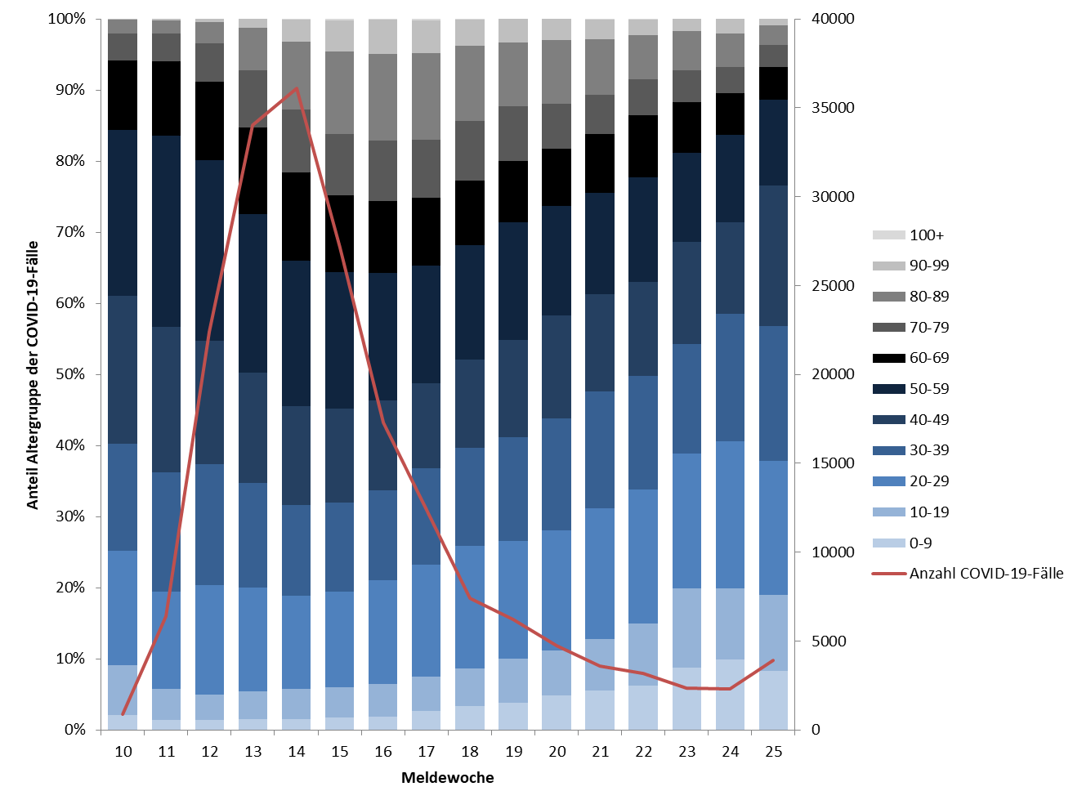
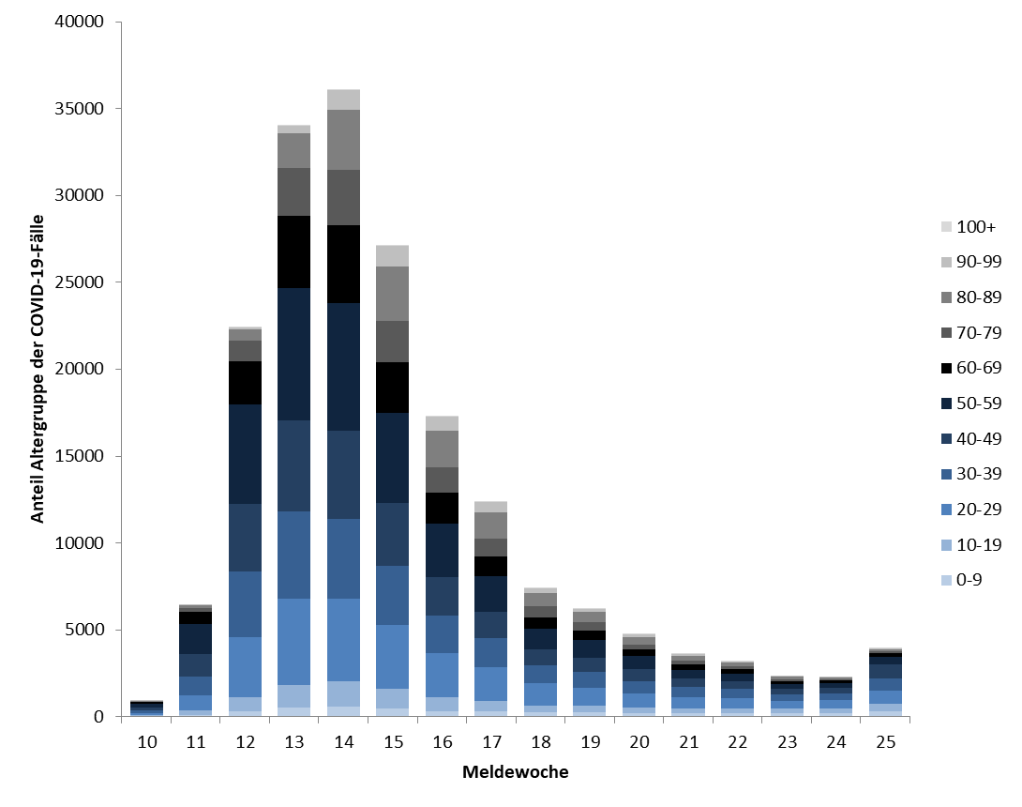
Altersverteilung nach Meldewoche: Gesamtfälle (Datenstand: 23.06.2020. 00:00)
Anzahl Gesamtfälle m. Angaben | 190.378
Notes:
Extra Folie nur Mittwochs
Quelle: Ordner des aktuellen Lageberichts S:\Projekte\RKI_nCoV-Lage\3.Kommunikation\3.7.Lageberichte
Reiter AG10-Meldewoche
Anzahl Gesamtfälle mit Angaben = Summe aus den Fallzahlen der dargestellten Meldewochen summieren (ohne unbekannt)

Slide 11
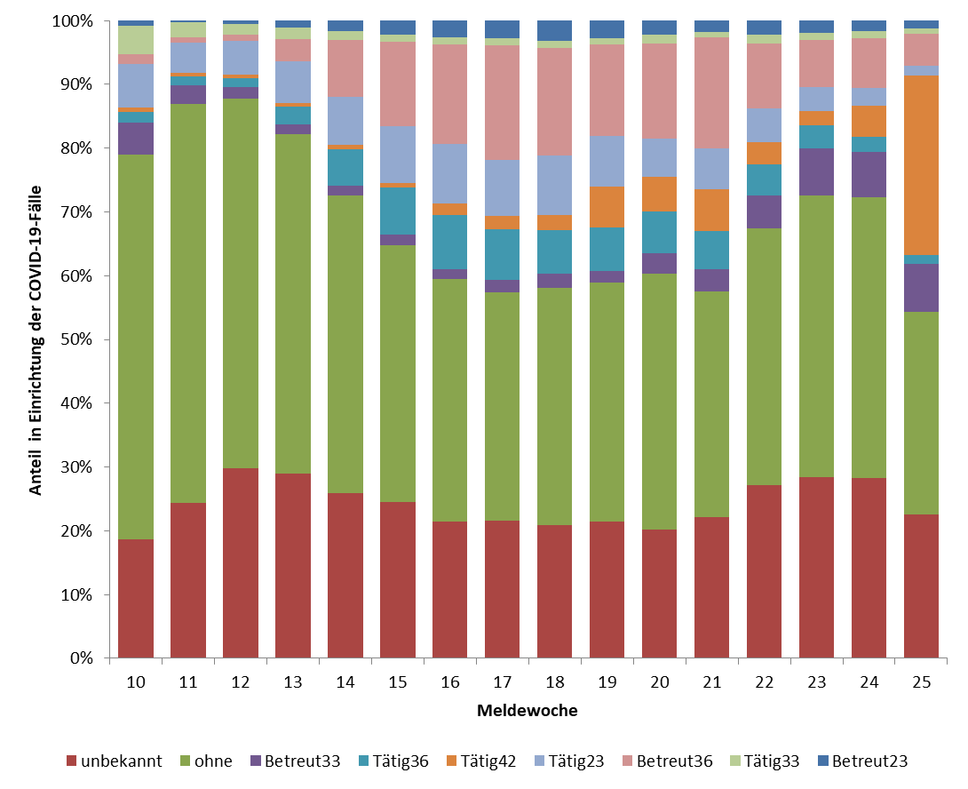
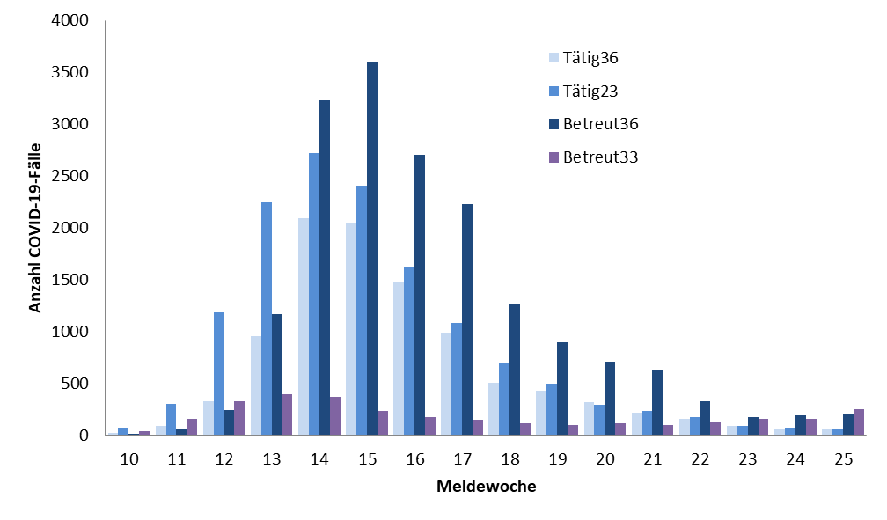
Übermittelte Fälle nach Tätigkeit oder Betreuung in Einrichtungen nach Meldewoche; (Datenstand: 23.06.2020. 00:00)
Notes:
Extra Folie nur Mittwochs
Tabellenblatt Einrichtungen Graphik

Slide 12
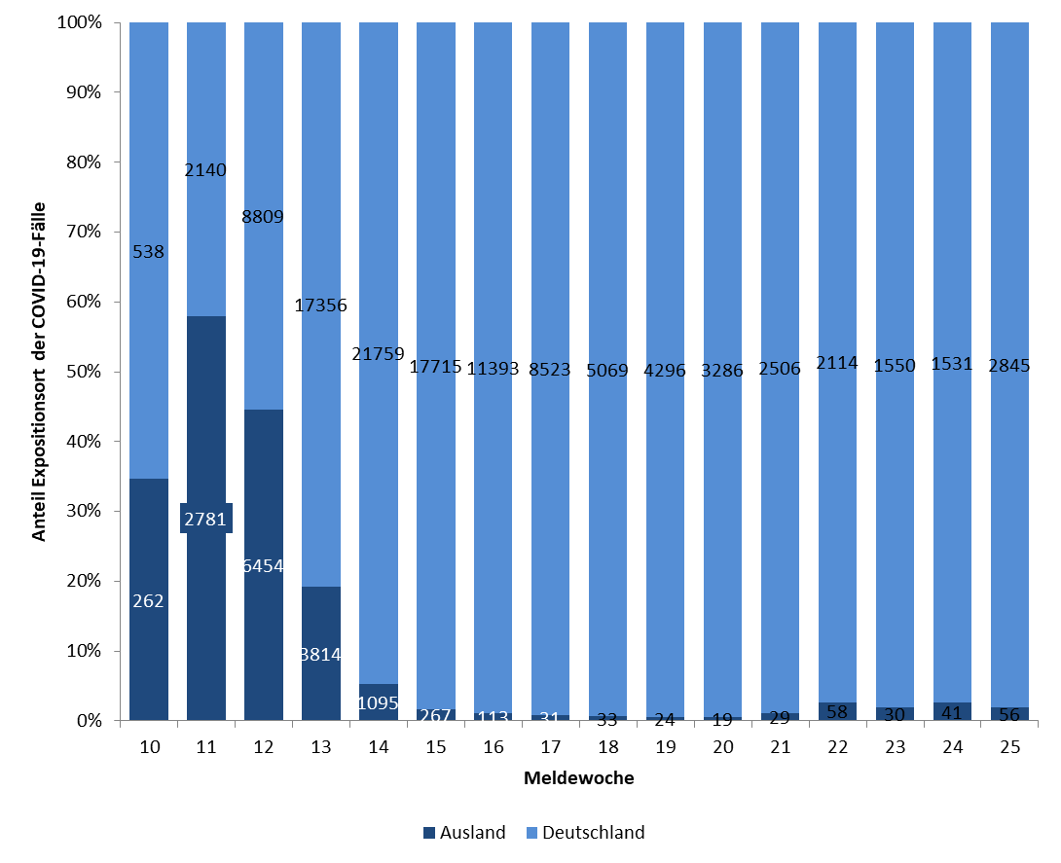
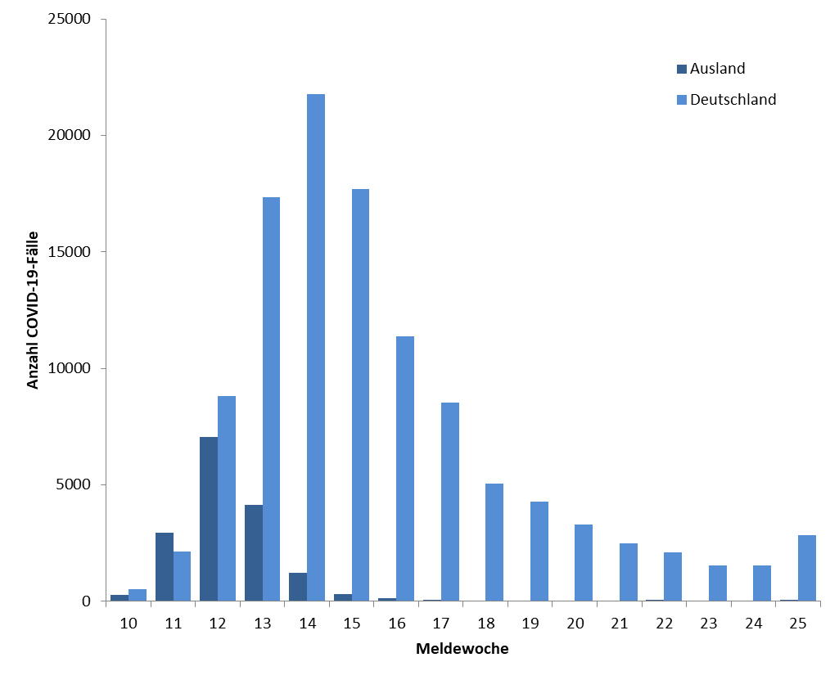
Übermittelte COVID-19-Fälle nach Expositionsort (Datenstand: 23.06.2020, 0:00 Uhr)
Notes:
Extra Folie nur Mittwochs
Tabellenblatt: Expo Meldewoche
----------
Datenquelle: Covid19_Liste, Datenblätter: Expositionsort - Wichtig: vor der nächsten Filterung den vorherigen Filter entfernen!
Expositionsland: 1. Ebene (ohne Deutschland)
Häufig genannte Regionen: 2. Ebene; nach Land filtern

Slide 13
Aktuelle Ausbrüche - Tönnies
Gütersloh, Status 23. 06. 2020 (Bericht C. Frank, Ausbruchsteam, Kreist Gütersloh Internetpräsenz)
Land NRW ordert Lockdown an für Kreis Gütersloh
Fleischverarbeitung : 1.331 positiv Getestete, 5.000 Abstriche mit >1.000 noch ausstehend zur Testung, in zurzeit untersuchten Betriebsteilen ca. 20% positiv, in der initial getesteten Schweine- und Sauenzerlegung >60%
Mitarbeiter auch aus umliegenden Landkreisen (LK Warendorf), Stadt Verl hat Quarantänezone eingerichtet ;
Bisher 14 Infizierte aus dem LK ohne Verbindung zu Tönnies
Arbeitsquarantäne eigentlich aufgehoben, Einhaltung definitiv nicht vollständig (z.B. 18 LKW Fahrer weiter im Dienst)
Schwierigkeiten:
Manche Mitarbeiter sind möglicherweise „nach Hause“ gereist, Genaueres unklar
Rückstau bei der Eingabe in ISGA da Tönnies nur verzögert die Adresse bereit gestellt hat, Oft wird „Erkrankungsbeginn“ fehlerhaft (Befunddaten) oder gar nicht eingegeben;
Inanspruchnahme des Behandlungszentrum auf dem Tönnies Betriebsgelände für Mitarbeiter versus Abstrichstelle im Krankenhaus für Angehörige etc. funktioniert nicht in dieser differenzierten Form, Vermischung macht eine Situationsbeobachtung der unterschiedlichen Gruppen schwieriger.
Dem Team vor Ort wurde zugetragen, dass wohl immer Gruppen von Erkrankten sich gleichzeitig bei Ärzten vorgestellt haben. Einzeln haben sich die Erkrankten wohl aus Angst nicht getraut, weil man ihnen wohl verboten hatte, zum Arzt zu gehen.
Warendorf, Status 22. 06. 2020 (Presse)
142 Personen akut infiziert, die meisten davon in Oelde (97). Allein am Samstag und Sonntag waren 51 Personen hinzugekommen. Insgesamt leben im Kreisgebiet nach Angaben der Kreisverwaltung vom Sonntag rund 1360 Mitarbeiter, die bei Tönnies in Rheda-Wiedenbrück arbeiten.
Hamm, Status 22.06.2020 (Presse)
Am Montag 51 Infizierte bekannt, 48 von ihnen sind Tönnies-Mitarbeiter und deren Angehörige. Ein Tönnies-Mitarbeiter liegt im Krankenhaus. In Quarantäne sind derzeit 495 Personen, „überwiegend“ wegen des Ausbruchs bei Tönnies. In Hamm leben nach Angaben der Stadt 110 Menschen, die in der Fabrik arbeiten. Weitere Fälle unabhängig von Tönnies (Gottesdienst (Baptistengemeinde), Kind betroffen, Schule unter Quarantäne)
Osnabrück (NI), Status 22.06.2020 (Presse)
30 Tönnies-Mitarbeiter unter Quarantäne. Erste Tests hätten keine Infektionsfälle gezeigt, sagte ein Sprecher des Landkreises am Montag. Da sie negativ getestet wurden, gelten sie im Moment nur als Kontaktpersonen. Familienangehörige von Kontaktpersonen kommen nicht in Quarantäne.

Slide 14
Aktuelle Ausbrüche
Berlin-Neukölln, Status 24.06. 2020; (Presse)
Presse: Rund 370 unter Quarantäne stehende Haushalten in Neukölln, 106 positive Tests (+ 8 zum Vortag). Insgesamt seien 798 Tests durchgeführt worden, noch lägen aber nicht alle Ergebnisse vor.
LGL: Angehörigen einer Glaubensgemeinschaft ; 58 Fälle mit Erkrankungsbeginnen vom 18.05.-05.06 ;
+64 Fällen aus 5 Bezirken (auch mit rezenten Erkrankungsbeginnen) mit gleicher ethnischer Herkunft. D.h., derzeit können 122 Fälle aus mehreren Bezirken der gleichen ethnischen Herkunft zugerechnet werden.
Berlin-Friedrichshain, Status 23.06.2020 (Presse)
Wohnblock nahe des Ostbahnhofs im Berliner Ortsteil Friedrichshain. Bei 44 Bewohnern des Gebäudekomplexes sind Corona-Infektionen nachgewiesen worden. Die betroffenen Haushalte wurden unter Quarantäne gestellt (ca. 200 Personen), auch Kinder, die Schulen oder Kindertageseinrichtungen besuchen, betroffene Einrichtungen wurden informiert, dort werden Testungen angeboten. Vergangene Woche Testungen asymptomatischer Kontaktpersonen im betroffenen Gebäudekomplex durchgeführt.
Oldenburg, Status 24.06.2020 (Presse)
Puten-Schlachtbetrieb (Wiesenhof), 23 Infizierte (50 getestet), 150 KP1, Testung aller 1.100 Mitarbeiter geplant. Reihentestung folge einer kranken Mitarbeiterin.
Unternehmen betonte, dass alle Corona-Schutzregeln eingehalten und etwa die Mitarbeiter deutlich voneinander getrennt worden seien. Anfang Juni waren alle Mitarbeiter schon einmal getestet worden. Dabei war lediglich ein einziger positiver Fall festgestellt worden. 22/23 zuvor negativ getestet.
Magdeburg, Status 22.06. 2020 (Presse)
19 Hauseingänge in Neue Neustadt und Salbke unter Quarantäne, ca. 800 Bewohner betroffen, Stimmung nicht mehr aggressiv aber nicht alle Bewohner halten sich an die Anordnungen, Johanniter-Unfallhilfe verteilt Lebensmittel, erstmals, seitdem sich das Coronavirus in Magdeburg wieder ausbreitet, wurden Infektionsketten nachgewiesen.

Slide 15
Aktuelle Ausbrüche
Göttingen, Status 24.06.2020 (Presse)
Wohnkomplex Groner Str.: Die ersten 350 Menschen durften am Montagabend (22.06.) ihre Wohnungen verlassen. Sie waren zuvor zweimal negativ auf das Virus getestet worden. Demonstrationen gegen Wohnsituation am 23.06.
Stand 20.06. (email Zimmermann): 120 Personen positiv, Nicht-Haushaltskontakt Testungen abgebrochen aufgrund von Ausschreitungen; Betonung der Wichtigkeit von Sprachmittlern und einer aufgeschlossenen Zusammenarbeit der Behörden/Ausbruchsteams mit der Community; Quarantäne für den gesamten Wohnblock
Schultestungen: Testung von Schülern und Lehrern am 21.06. vorgenommen
Grenzdurchgangslager Friedland (LK Göttingen): Status 23.06.2020 (Presse)
19 Geflüchtete, 1 Mitarbeiterin infiziert
Reihentestung am 21.06.2020, Wiederholung am 25.06.2020
Alle Bewohner befinden sich daher in häuslicher Quarantäne
1 Familie aus Kazachstan positiv getestet, die mit dem Flugzeug nach Friedberg gereist ist, in derselben Maschine waren insgesamt 35 andere Personen mit Ziel Friedberg, 4 symptomatische Fälle (negativ getestet) bereits vor Ort,
alle räumlich getrennt und gesamtes Lager wird getestet (zwischen 200-300 Personen)

Slide 16
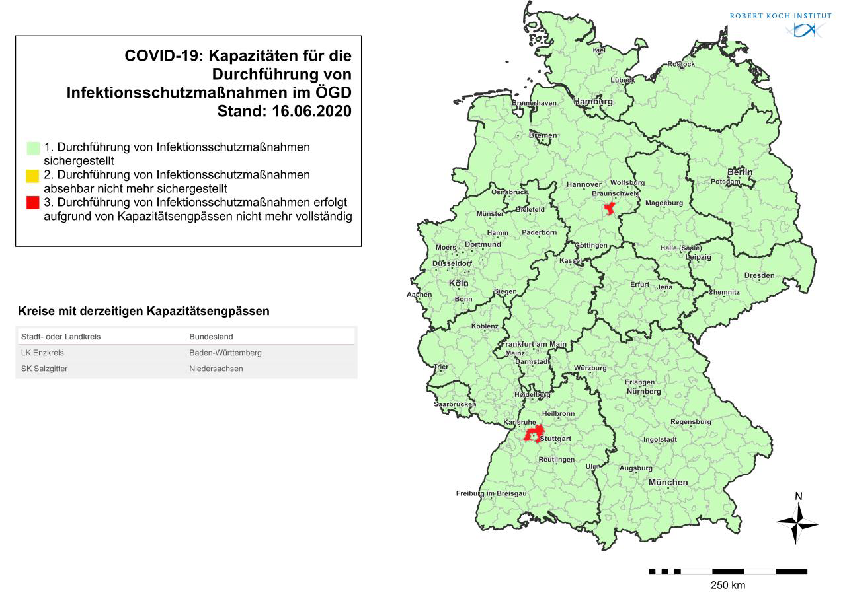
Überlastungsanzeigen
(aus dem Bericht vom 16.06.2020)
Kreise mit derzeitigen Kapazitätsengpässen
Stadt- oder Landkreis | Bundesland
LK Enzkreis | Baden-Württemberg
SK Salzgitter | Niedersachsen
Notes:
Nur Mittwochs: aus dem Wochenbericht_Kapazitätserfassung von Epialert ans BMG (vom Dienstag)

Slide 17
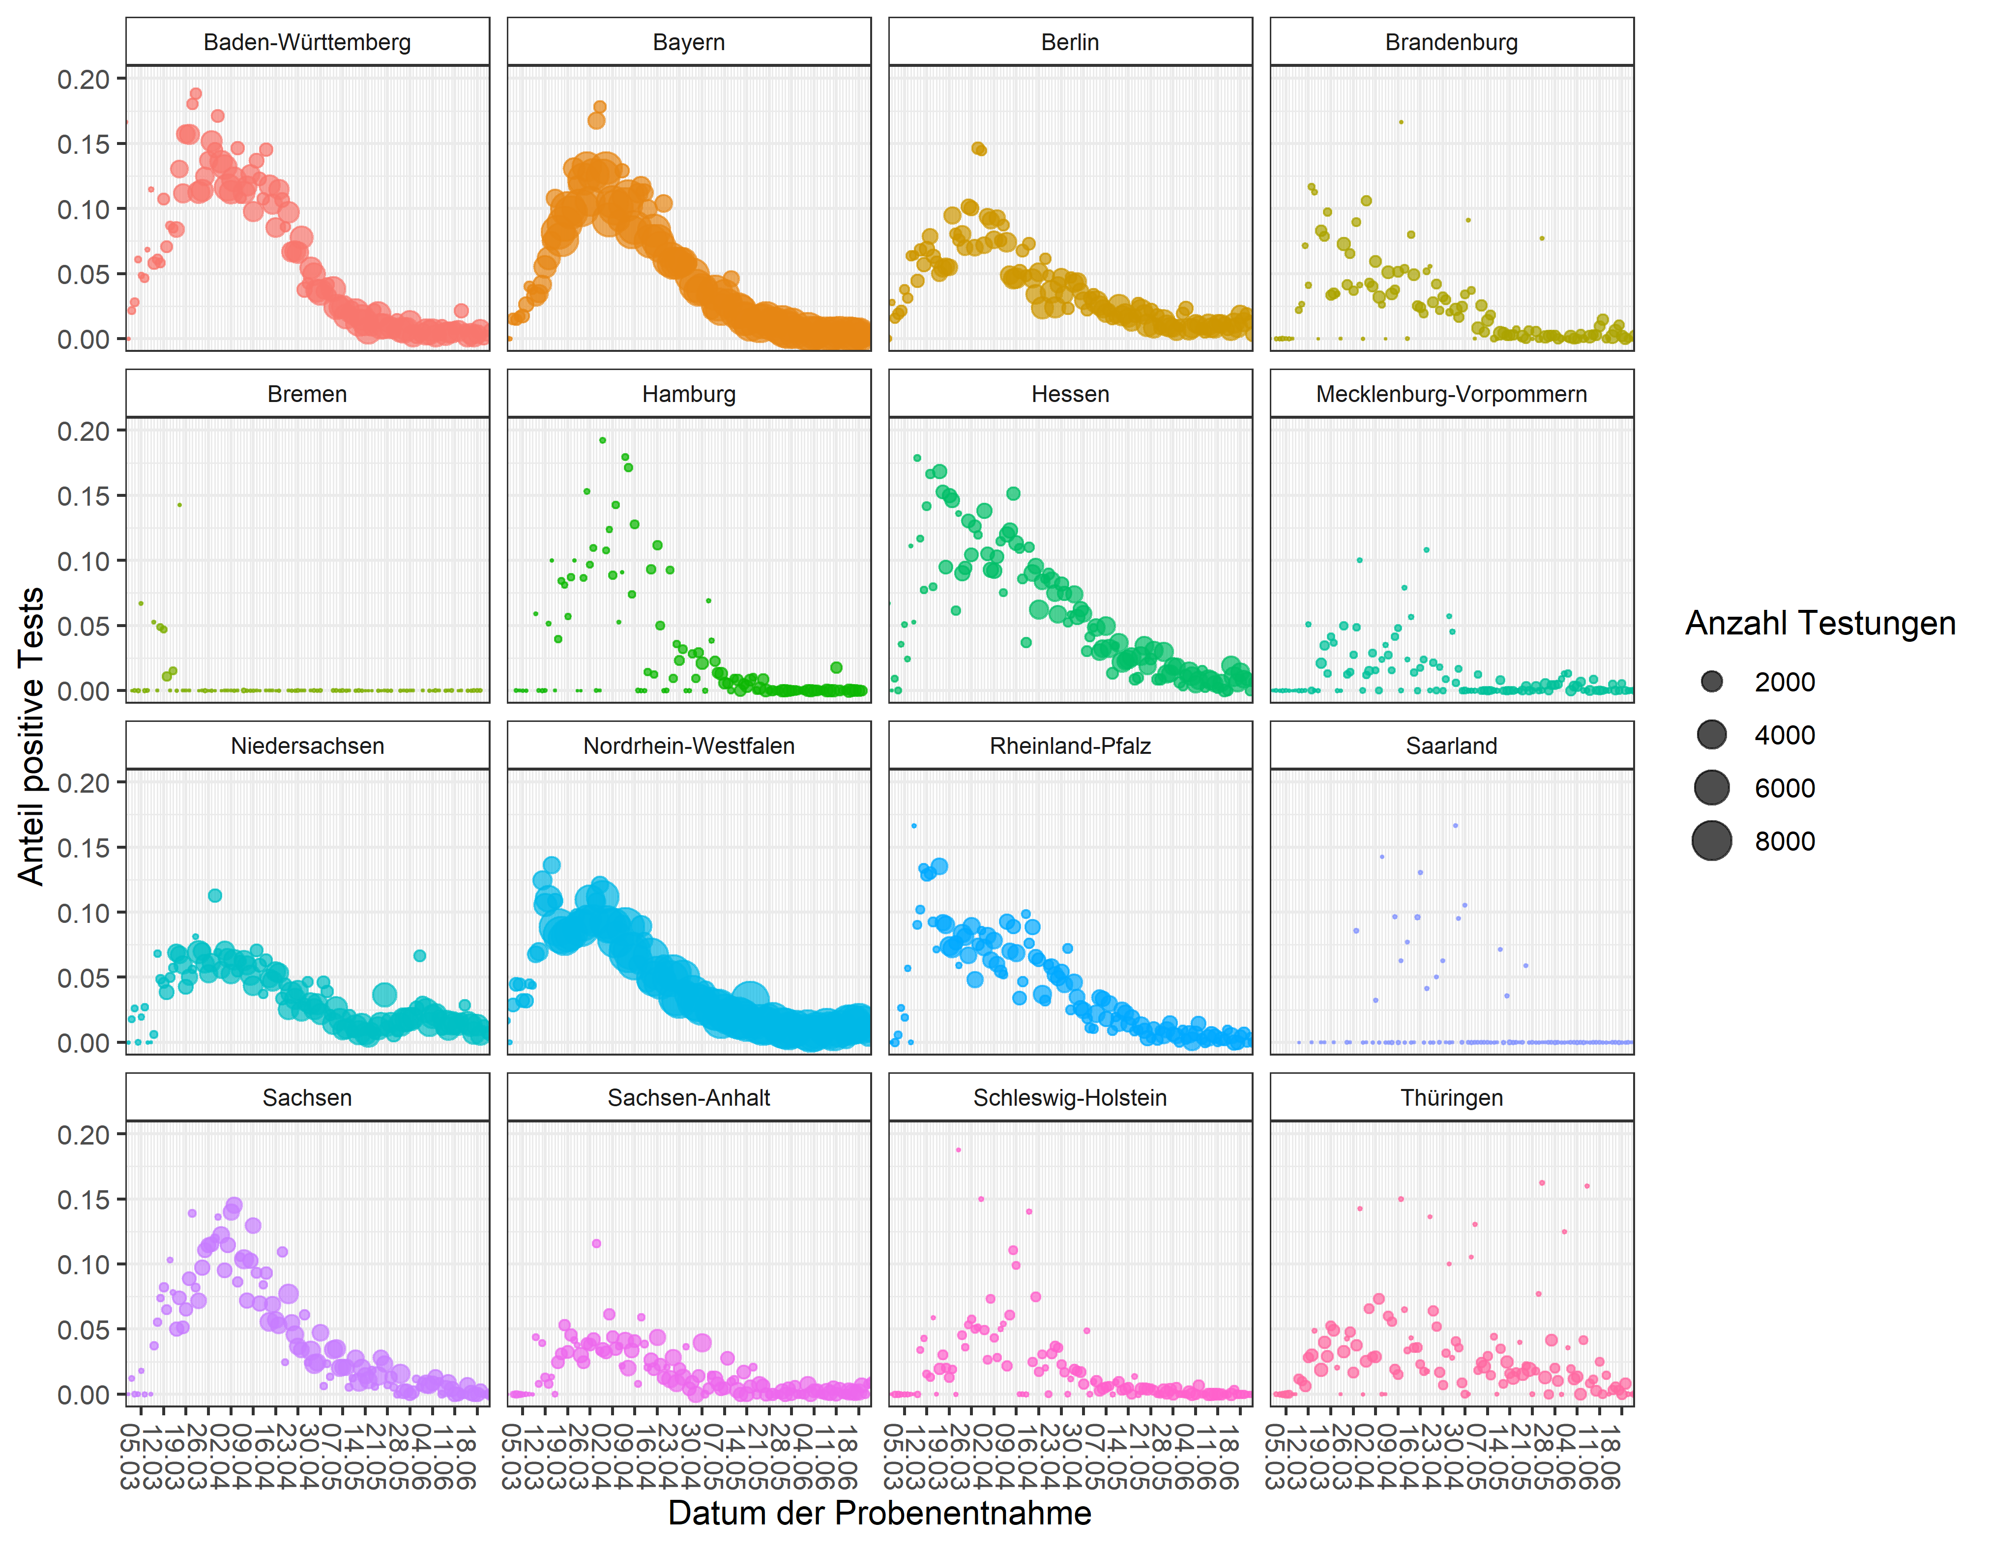
Anteil der positiven Tests nach Bundesland (Stand 23.06.2020)

Slide 18
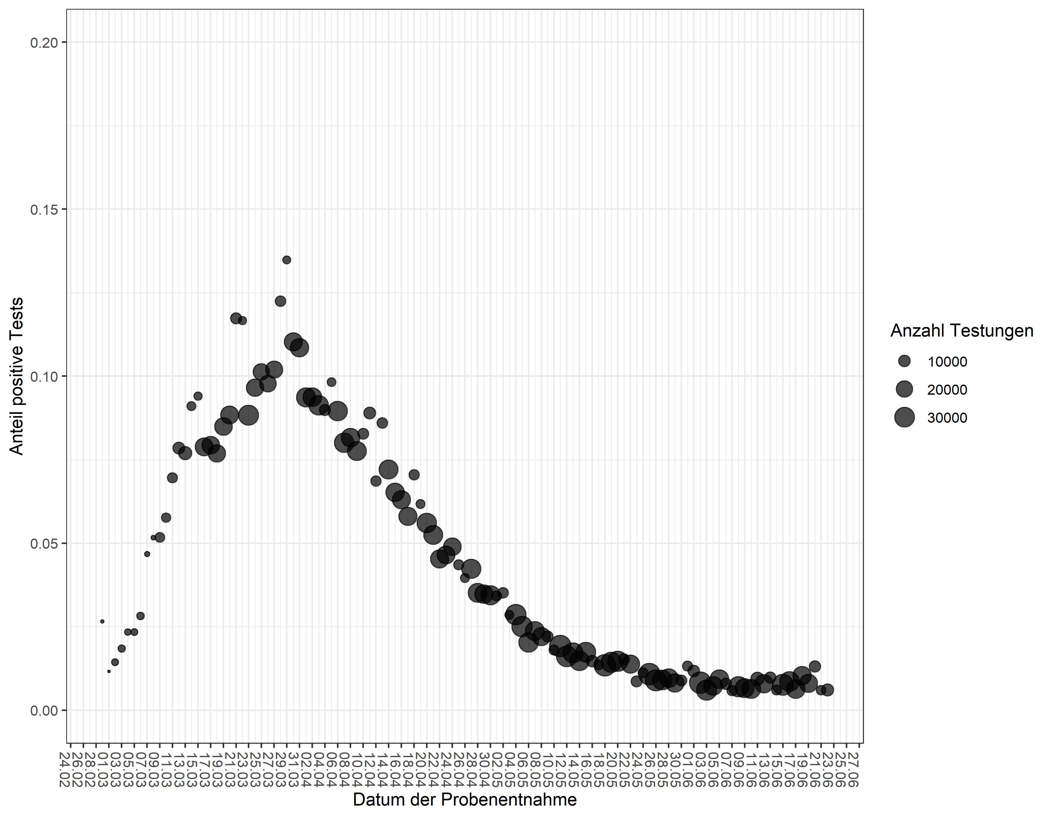
Anteil der positiven Tests, bundesweit (Stand 22.06.2020)

Slide 19
Anzahl Labortestungen (Datenstand 16.06.2020) (aktuelle Zahlen noch nicht vorhanden)
KW* 2020 | Anzahl Testungen | Positiv getestet | Positiven- rate (%) | Anzahl übermittelnde Labore
Bis einschließlich KW 10 | 124.716 | 3.892 | 3,1 | 90
KW 11 | 127.457 | 7.582 | 5,9 | 114
KW 12 | 348.619 | 23.820 | 6,8 | 152
KW 13 | 361.515 | 31.414 | 8,7 | 151
KW 14 | 408.348 | 36.885 | 9,0 | 154
KW 15 | 380.197 | 30.791 | 8,1 | 164
KW 16 | 331.902 | 22.082 | 6,7 | 168
KW 17 | 363.890 | 18.083 | 5,0 | 178
KW 18 | 326.788 | 12.608 | 3,9 | 175
KW 19 | 403.875 | 10.755 | 2,7 | 182
KW 20 | 432.666 | 7.233 | 1,7 | 183
KW 21 | 351.199 | 5.196 | 1,5 | 177
KW 22 | 403.617 | 4.308 | 1,1 | 177
KW 23 | 329.358 | 3.031 | 0,9 | 172
KW 24 | 4.694.147 | 217.680 | 4,6
Summe
KW*, für die die Angabe prognostisch erfolgt ist: | Anzahl übermit-telnde Labore | Testkapazität pro Tag | Neu ab KW15: wöchentliche Kapazität anhand von Wochenarbeitstagen
KW11 | 28 | 7.115 | -
KW12 | 93 | 31.010 | -
KW13 | 111 | 64.725 | -
KW14 | 113 | 103.515 | -
KW15 | 132 | 116.655 | -
KW16 | 112 | 123.304 | 730.156
KW17 | 126 | 136.064 | 818.426
KW18 | 133 | 141.815 | 860.494
KW19 | 137 | 153.698 | 964.962
KW20 | 134 | 157.150 | 1.038.223
KW21 | 136 | 159.418 | 1.050.676
KW22 | 143 | 156.824 | 1.017.179
KW23 | 137 | 161.911 | 1.083.345
KW24 | 139 | 168.748 | 1.092.448
KW25
In KW 23 gaben 28 Labore einen Rückstau von insgesamt 2478 abzuarbeitenden Proben an. 27 Labore nannten Lieferschwierigkeiten für Reagenzien.
Notes:
Am Freitag akutaliseren

Slide 20
Wöchentliche Sterbefallzahlen in Deutschland (Pressemitteilung destatis 05.06.2020)
Phase der zeitweisen Übersterblichkeit scheint beendet
KW19: 17.014 Todesfälle (-501 zur Vorwoche), damit ca. 2% unter dem Durchschnitt der Vorjahre 2016-19 (Nachmeldungen aber noch möglich)
Notes:
Nur Freitags https://www.destatis.de/DE/Presse/Pressemitteilungen/2020/05/PD20_194_12621.html?nn=209016

Slide 21
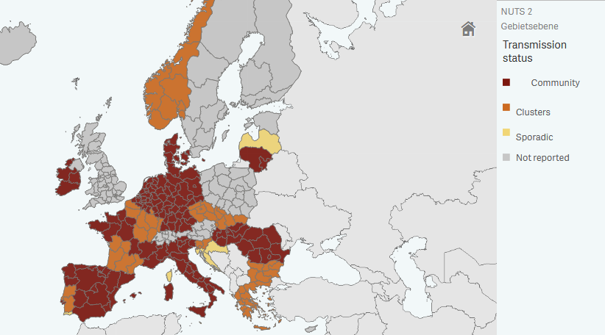
Subnational level of transmission

Slide 22
Epidemiologische Situation Bundesländer (MW 24
Bundesland | Anzahl | Inzidenz | Status Hospitalisierung bekannt | Anzahl Hospitalisierte | Anteil Hospitalisierte | Kontakt bestätigter Fall bekannt | Kontakt ja | Anteil | Anzahl mit Ausbruchs-ID | Anteil
Baden-Württemberg | 157 | 1,42 | 108 | 23 | 21% | 38 | 34 | 89% | 48 | 31%
Bayern | 259 | 1,98 | 238 | 26 | 11% | 55 | 52 | 95% | 110 | 42%
Berlin | 329 | 8,78 | 285 | 40 | 14% | 166 | 150 | 90% | 159 | 48%
Brandenburg | 40 | 1,59 | 39 | 8 | 21% | 7 | 6 | 86% | 15 | 38%
Bremen | 60 | 8,78 | 59 | 7 | 12% | 31 | 31 | 100% | 4 | 7%
Hamburg | 29 | 1,58 | 16 | 1 | 6% | 5 | 5 | 100% | 13 | 45%
Hessen | 147 | 2,35 | 137 | 23 | 17% | 59 | 54 | 92% | 68 | 46%
Mecklenburg-Vorpommern | 9 | 0,56 | 7 | 1 | 14% | 5 | 4 | 80% | 4 | 44%
Niedersachsen | 360 | 4,51 | 225 | 16 | 7% | 151 | 149 | 99% | 112 | 31%
Nordrhein-Westfalen | 689 | 3,84 | 595 | 67 | 11% | 269 | 263 | 98% | 280 | 41%
Rheinland-Pfalz | 51 | 1,25 | 45 | 4 | 9% | 8 | 8 | 100% | 14 | 27%
Saarland | 23 | 2,32 | 23 | 3 | 13% | 8 | 8 | 100% | 4 | 17%
Sachsen | 20 | 0,49 | 17 | 3 | 18% | 2 | 1 | 50% | 0 | 0%
Sachsen-Anhalt | 49 | 2,22 | 49 | 7 | 14% | 19 | 19 | 100% | 16 | 33%
Schleswig-Holstein | 9 | 0,31 | 9 | 2 | 22% | 3 | 2 | 67% | 2 | 22%
Thüringen | 79 | 3,69 | 79 | 15 | 19% | 59 | 58 | 98% | 55 | 70%
Gesamt | 2310 | 2,78 | 1931 | 246 | 13% | 885 | 844 | 95% | 904 | 39%

